Slide 1





APP Quản Lý Bán Hàng Smartphone Laptop
Giáo viên hướng dẫn: Cô Nguyễn Thị Tố Uyên
Các thành viên trong nhóm:
Đặng Trần Minh Trung – Nhóm trưởng
Mai Xuân Thắng
Nguyễn Sơn Tùng
Trần Hùng Hải

Slide 2



Tính Thiết Yếu
- Công nghệ 4.0
- Nhu cầu mua sắm 24/7
- Tiết kiệm thời gian và chi phí

Slide 3









Thông Tin Đề Tài
Là Ứng Dụng chạy trên nền Mobile được viết bằng ngôn ngữ Java phát triển trên phần mềm Android Studio với CSDL được chạy trên Xampp.
 APP Bán Hàng
Người dùng có thể mua trực tiếp trên ứng dụng.
 APP Quản Lý
Quản lý các sản phẩm và các đơn hàng mua sản phẩm của người dùng.

Slide 4


1. Yêu Cầu Chức Năng
Phải có đầy đủ các chức năng cần thiết của một App Bán Hàng trực tuyến.

Slide 5
Chức năng nghiệp vụ
Có chức năng mua sắm sản phẩm.
Có chức năng đăng nhập, đăng ký.
Có chức năng tìm kiếm sản phẩm.
Có chức năng thêm, sửa, xóa sản phẩm.
Có chức năng xem chi tiết thông tin sản phẩm.
Có chức năng giỏ hàng.
Có chức năng cập nhật đơn hàng.
Có chức năng phân loại sản phẩm.

Slide 6
Yêu Cầu Hệ Thống
1
Tốc độ nhanh, không bị trễ, treo.
Giao diện thân thiện với người dùng.
2
3
Các chức năng chạy đúng không gây ra bug.

Slide 7
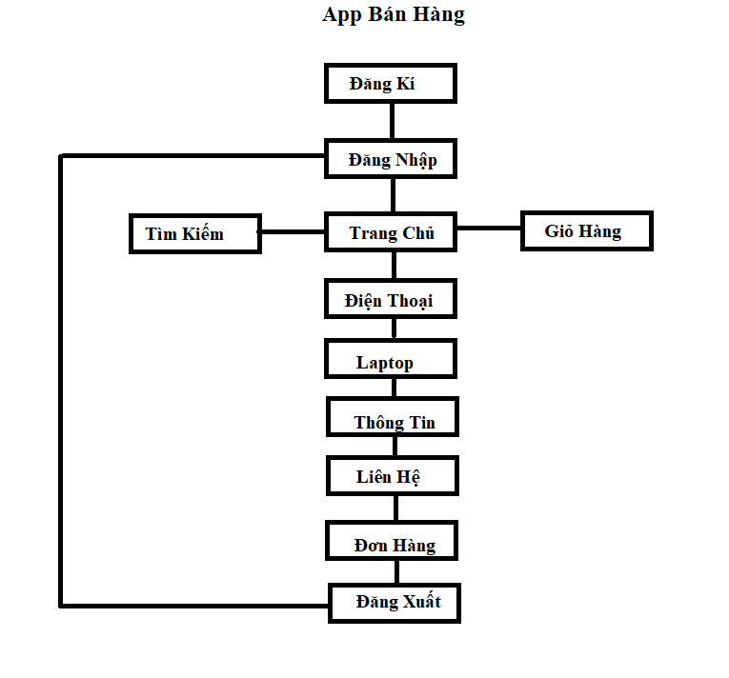
Sơ Đồ Phân Cấp Chức Năng

Slide 8
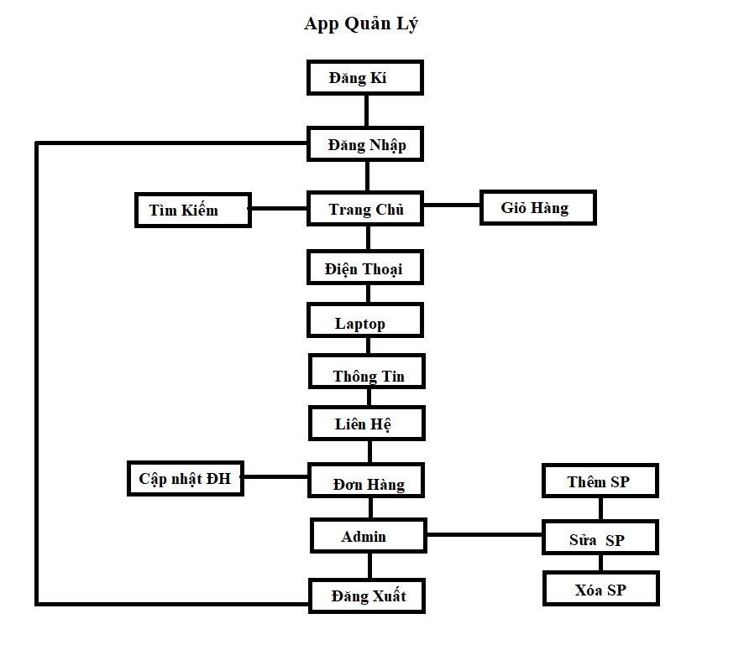
Sơ Đồ Phân Cấp Chức Năng

Slide 9
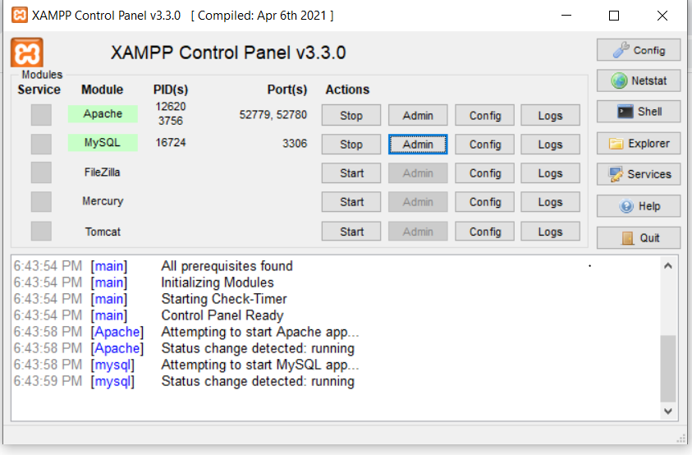
2. Triển Khai Ứng Dụng
Phát triển trên Android Studio
CSDL được triển khai trên Xampp

Slide 10
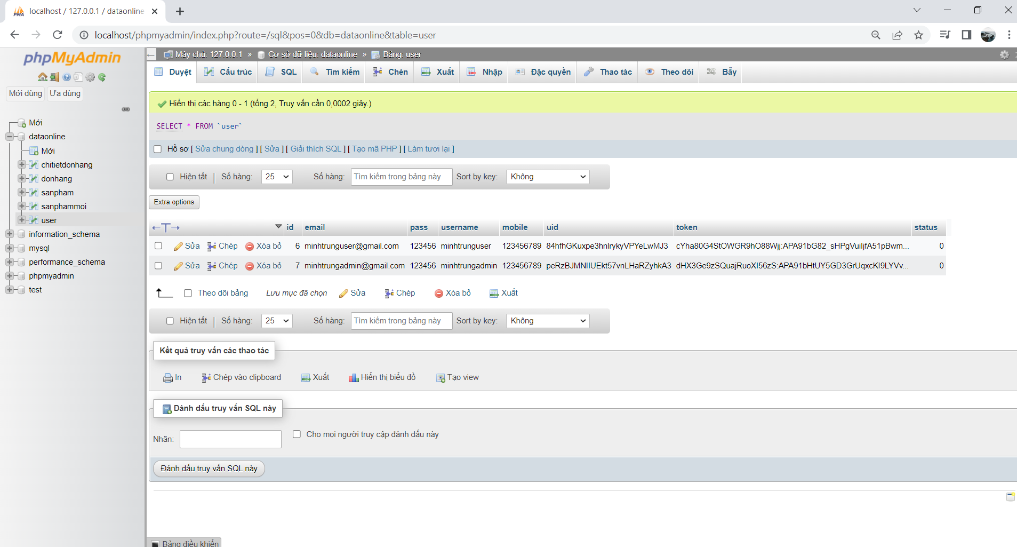
Database
- Bảng dữ liệu người dùng gồm: id, pass, email, username, sdt, token, status.

Slide 11
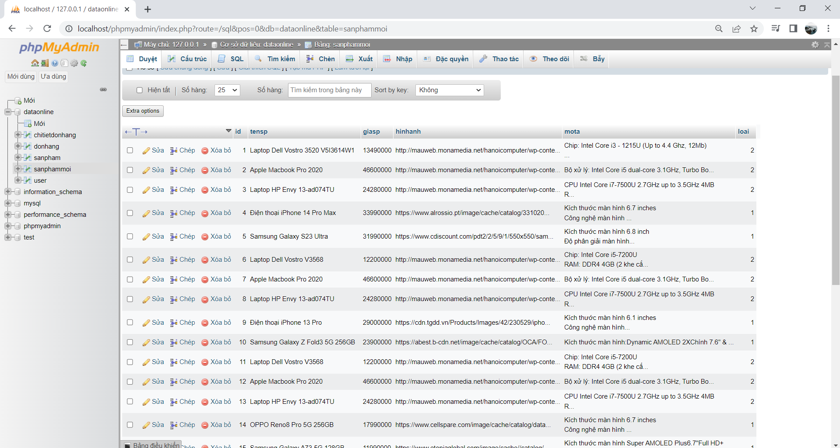
Database
- Bảng Sản phẩm.

Slide 12
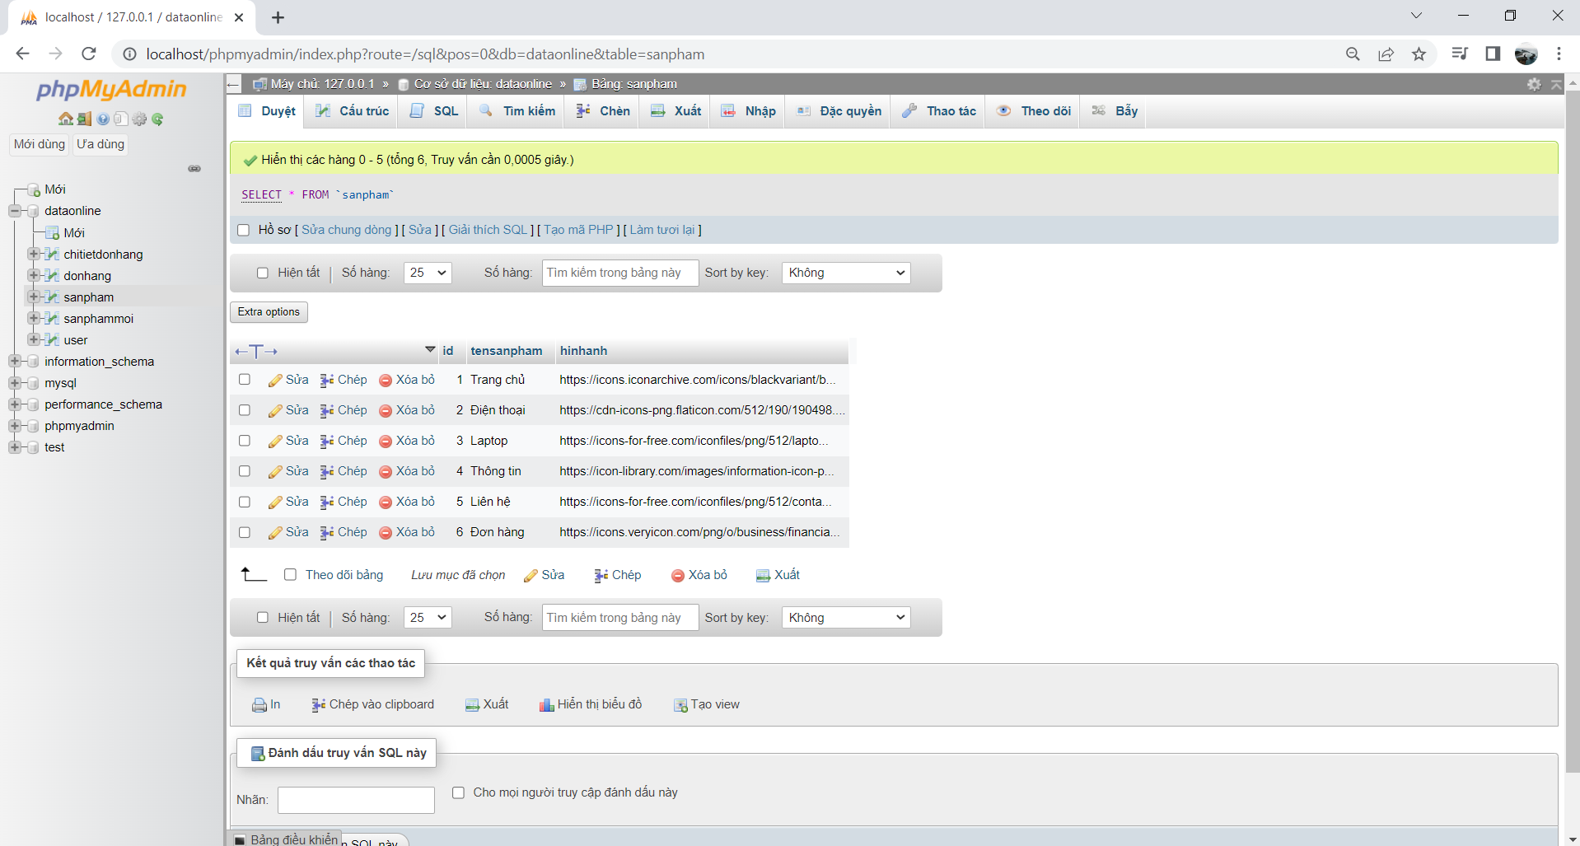
Database
- Bảng Case Category.

Slide 13
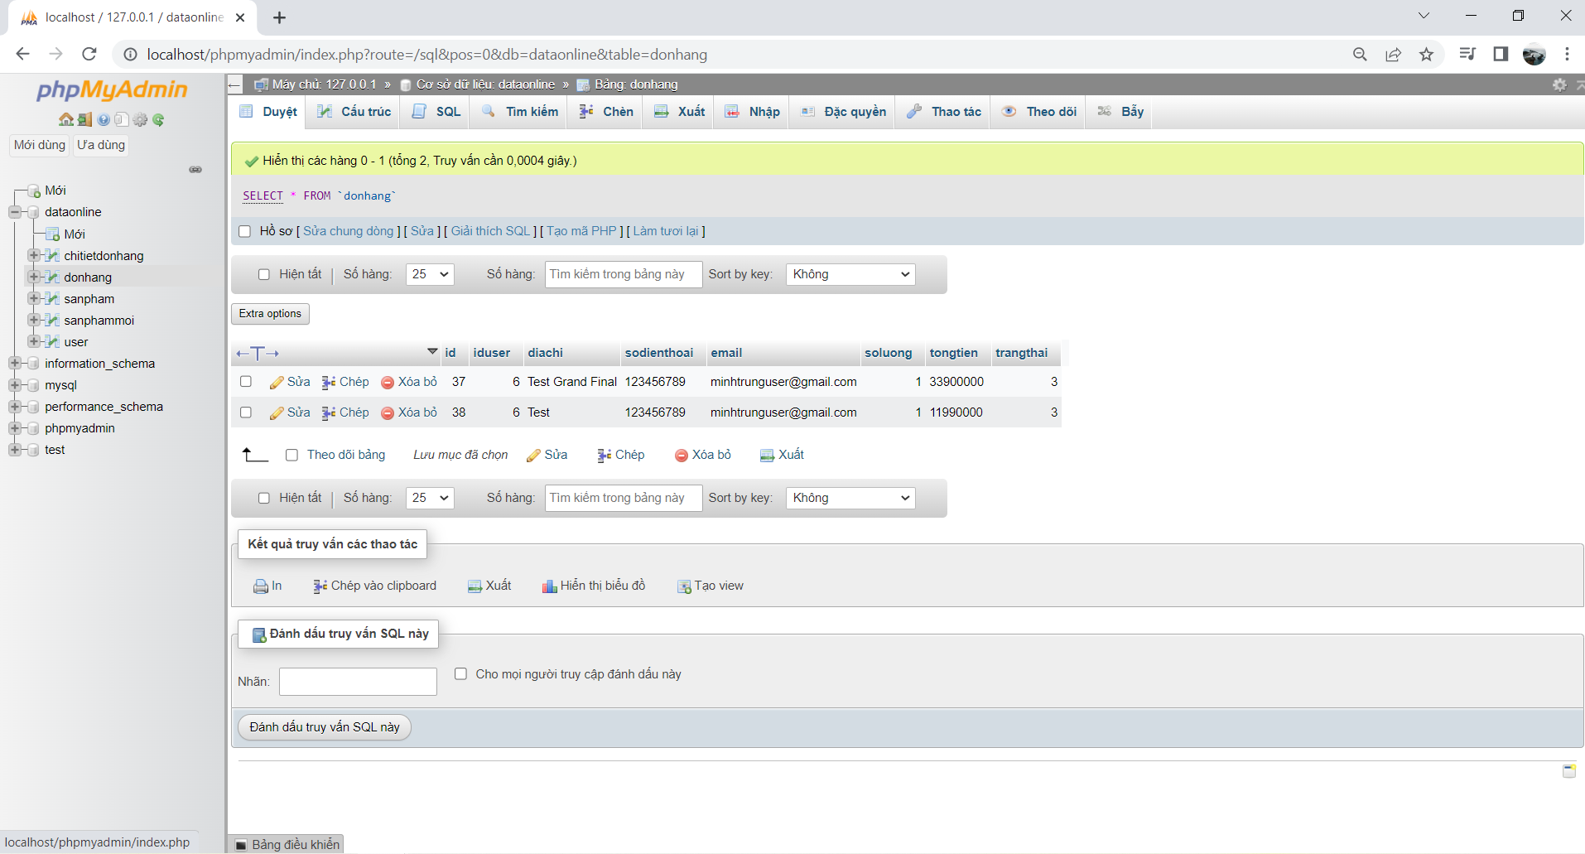
Database
- Bảng đơn hàng.

Slide 14
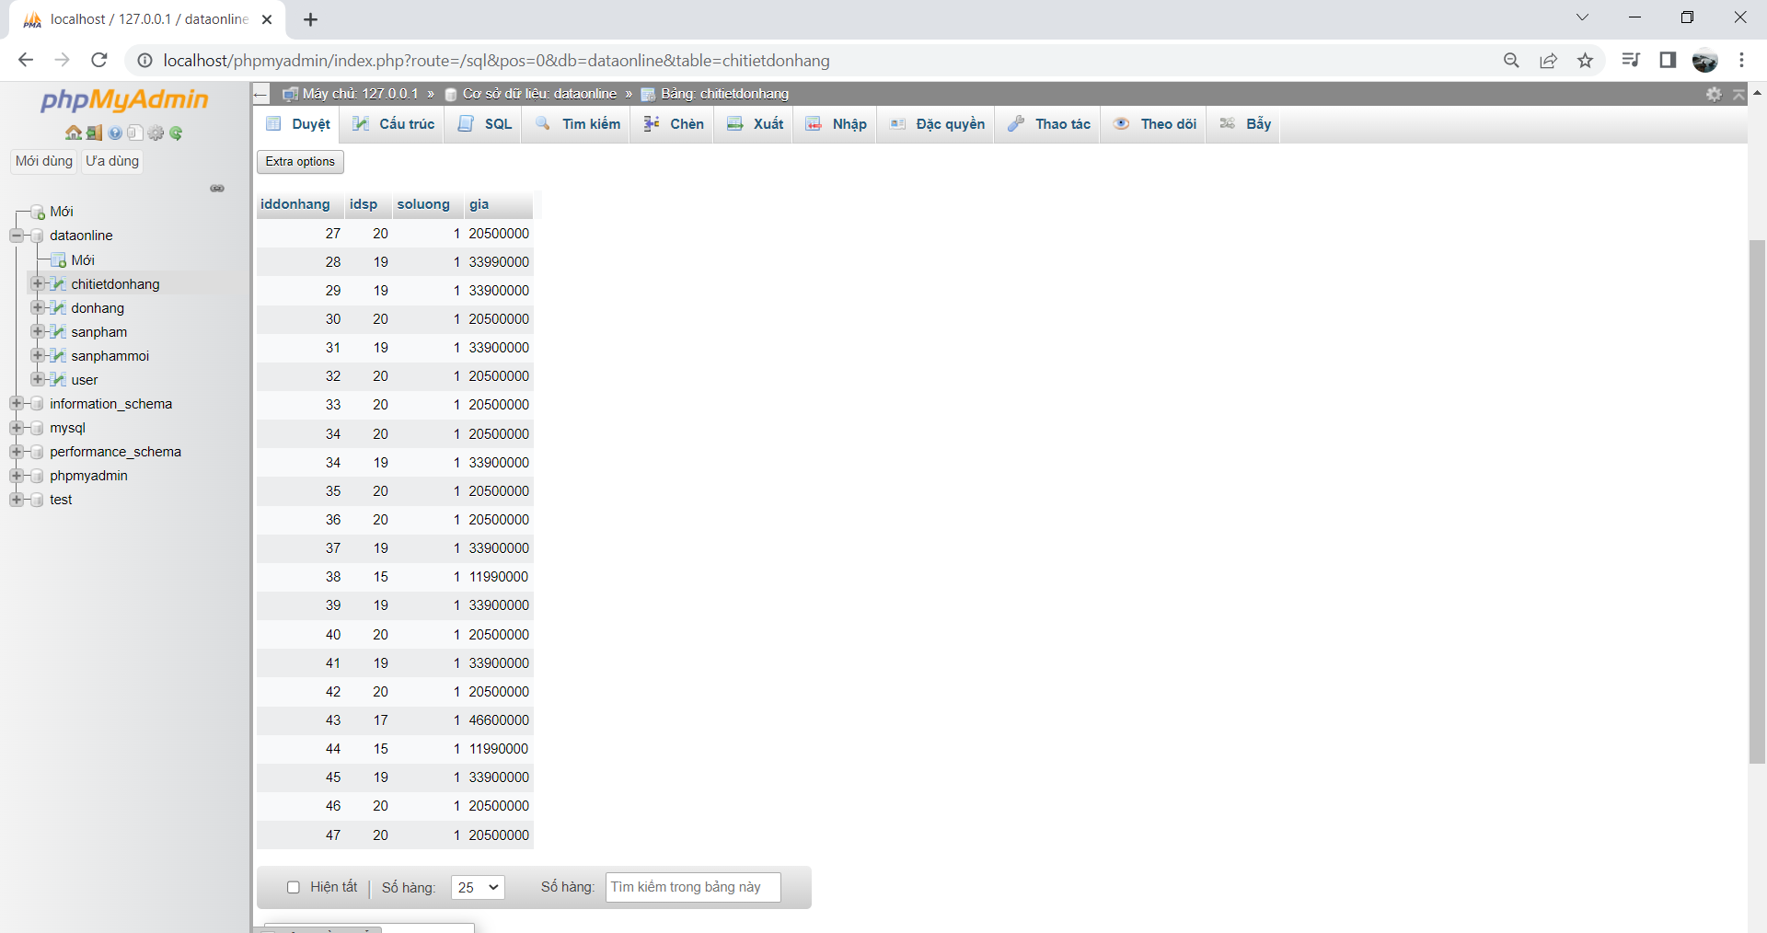
Database
- Bảng chi tiết đơn hàng.

Slide 15
3. Xây Dựng Các Kịch Bản

Slide 16
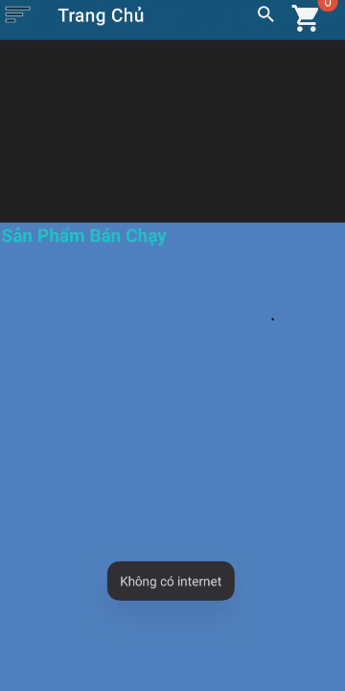
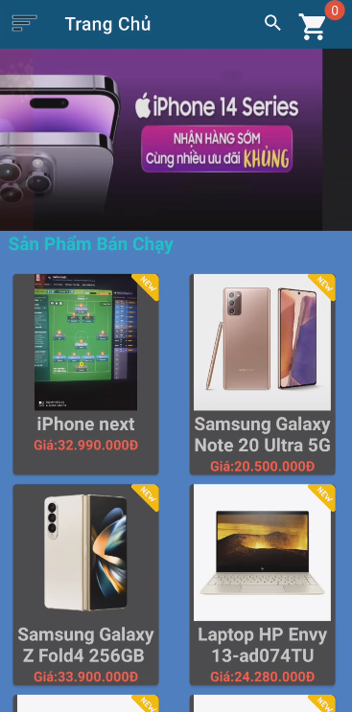
Kết Nối Internet
- Sử dụng Ứng dụng khi có Internet.
- Đưa ra thông báo cho người dùng khi chưa kết nối Internet.

Slide 17

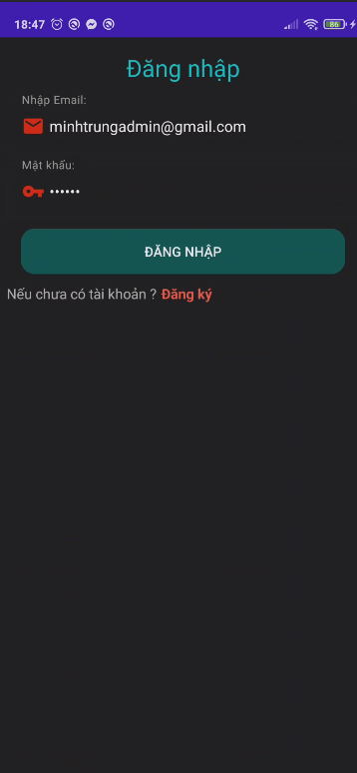
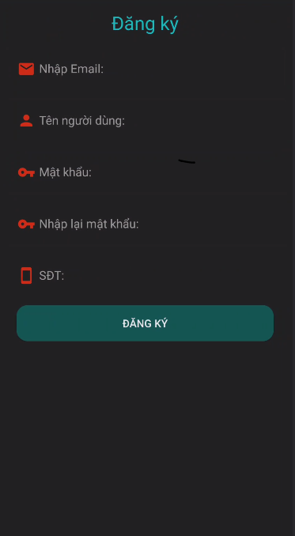
Các Giao Diện Chính
- Giao diện Load Ứng dụng.
- Giao diện đăng nhập, đăng ký.

Slide 18
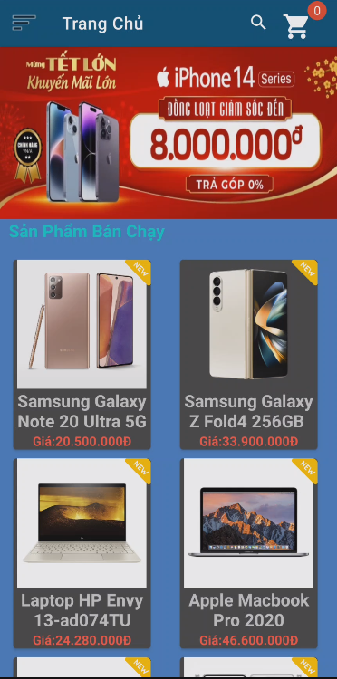
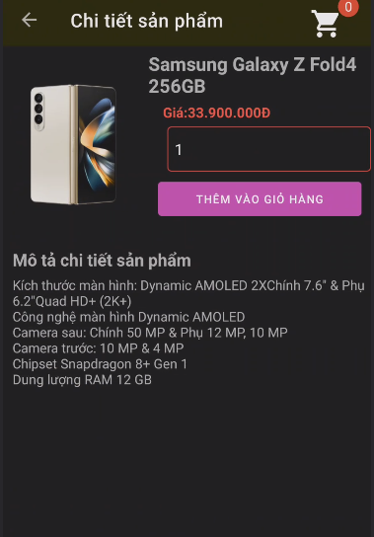
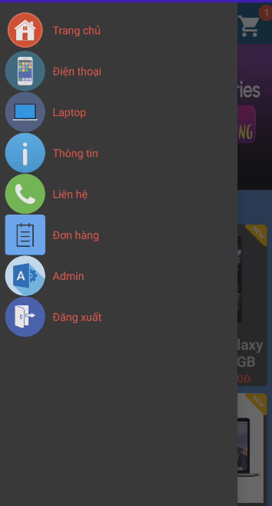
Các Giao Diện Chính
- Giao diện trang chủ.
- Giao diện chi tiết sản phẩm.
- Giao diện case thanh công cụ.

Slide 19
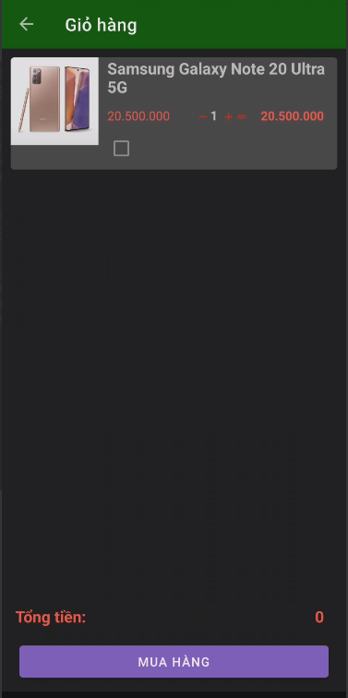
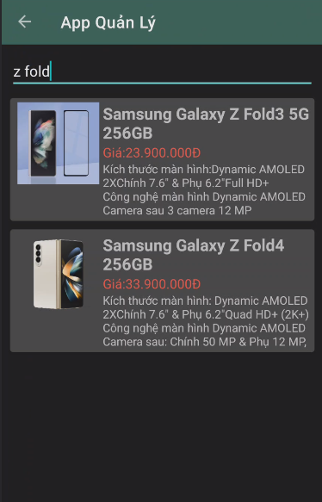
Các Giao Diện Chính
- Giao diện giỏ hàng.
- Giao diện tìm kiếm sản phẩm.

Slide 20
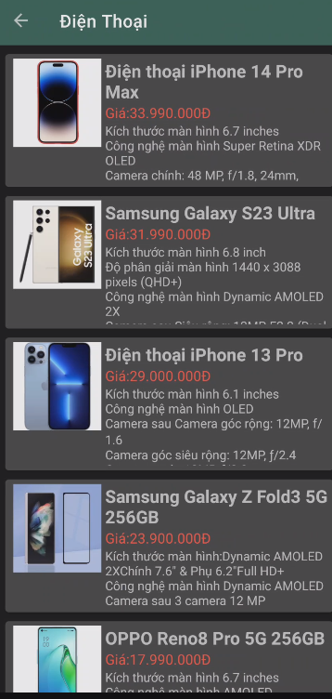
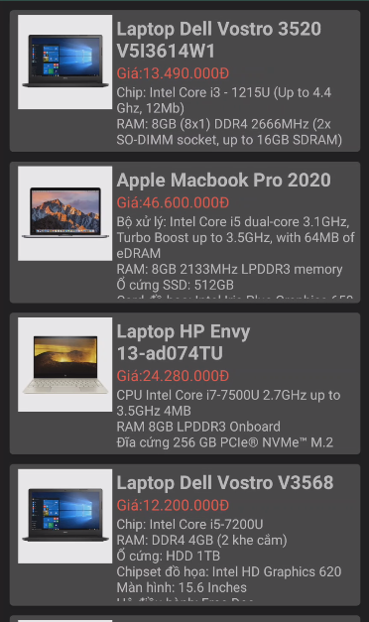
Các Giao Diện Chính
- Giao diện phân loại theo sản phẩm

Slide 21
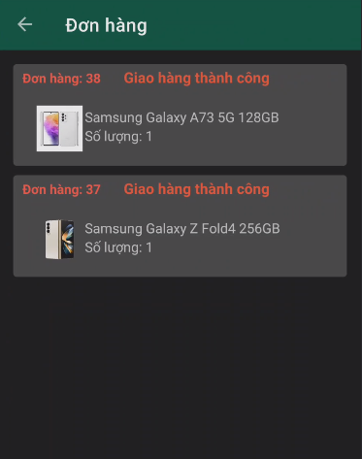
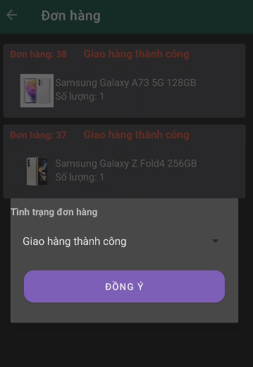
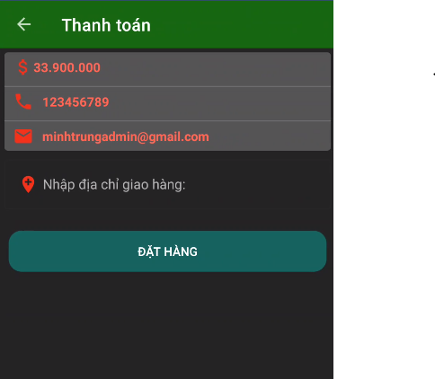
Các Giao Diện Chính
- Giao diện thanh toán.
- Giao diện đơn hàng và cập nhật đơn hàng.

Slide 22
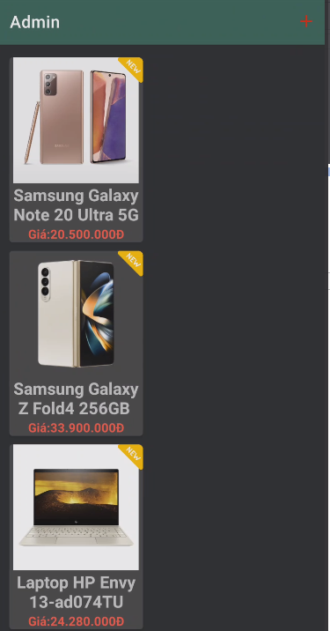
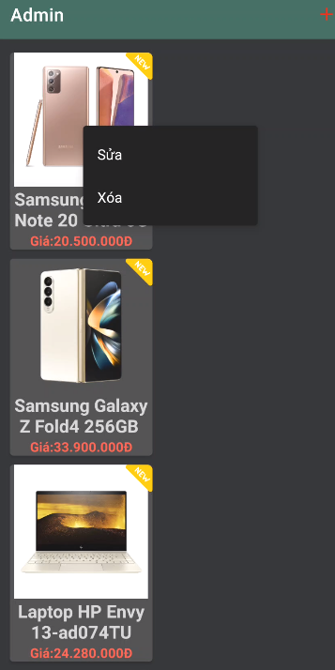
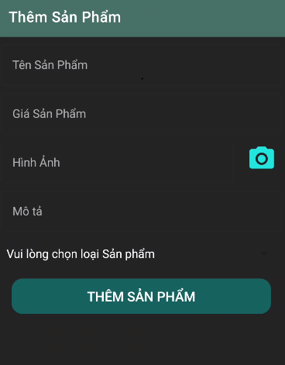
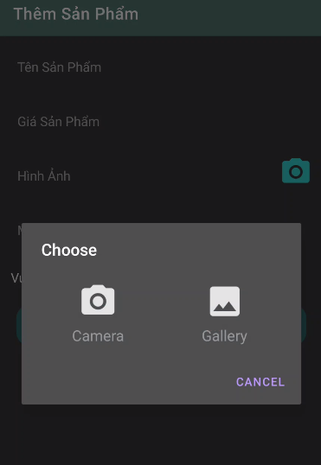
Quản Lý Thêm, Sửa, Xóa Sản Phẩm

Slide 23
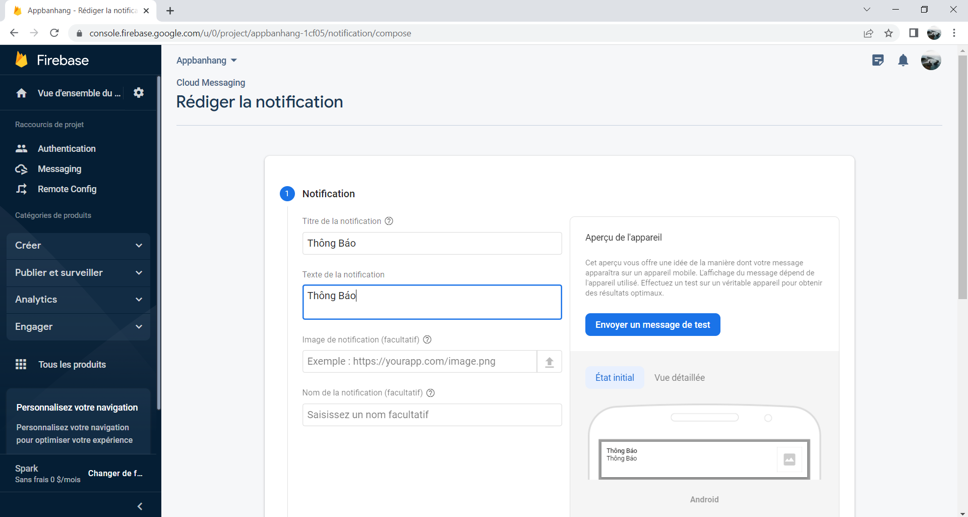
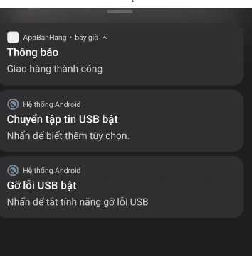
Gửi Thông Báo Từ FireBase

Slide 24
Thanks For Listening

